Slide 1
MySQL : Exemple 0 : SELECT HAVING
ARTICLES

Slide 2
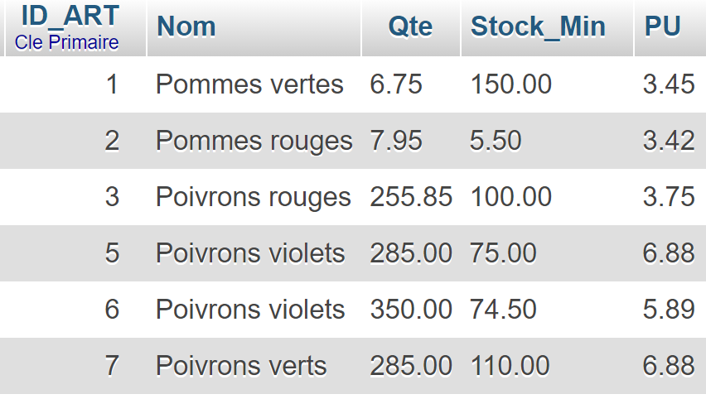
Table de départ
Articles

Slide 3
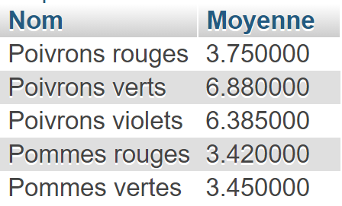
Sélection des noms et leurs prix moyens
SELECT Nom, AVG(PU) AS Moyenne
FROM articles
GROUP BY Nom

Slide 4
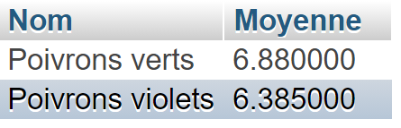
Sélection des noms et leurs prix moyens supérieurs à 6
SELECT Nom, AVG(PU) AS Moyenne
FROM articles
GROUP BY Nom
HAVING Moyenne > 6

Slide 5
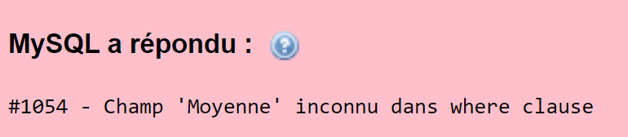
Si utilisation de WHERE ?
SELECT Nom, AVG(PU) AS Moyenne
FROM articles
WHERE Moyenne > 6
GROUP BY Nom
Il n'est pas possible d'utiliser un alias de champs ou une agrégation dans une clause WHERE car la valeur du champ peut ne pas être définie lorsque le WHERE est exécuté.
Dans ce cas nous utiliserons la clause HAVING.

